Slide 1
9oktas
YHH459 – Yazılım Mühendisliği Güncel Konular
Fatih ÖZKAYNAK
180541020 – Aydınlık SAĞLAM
180541038 – Hazal DİLER
180541074 – Emine Asena KÜÇÜK
Notes:
Bu şablonu, proje ekibinin her üyesinin kendi temasını içeren bir slayt kümesi olması için tasarladık. Kümenize yeni slaydı şu şekilde ekleyebilirsiniz:
Mehmet, slaydı nereye eklemek istersin: Küçük Resimler bölmesindeki slaytlardan birisini seçin, Yeni Slayt düğmesini tıklatın ve bir düzen seçin.
Yeni slayt, önceden seçtiğiniz slaytla aynı temaya sahip olur.
Dikkatli olun! Sunum yapan başkalarının temalarını yanlışlıkla değiştirerek onlara sıkıntı yaratmayın. Bu durum, sununuzdaki slaytların tümünü söz konusu görünüm olarak değiştiren Tasarım sekmesindeki Varyant temasını seçmeniz halinde gerçekleşebilir.

Slide 2
9oktas
Bulut depolama birçok alandaki verinin sanal ortamda tutulduğu güvenli bir alandır.
Biz de içerisinde görüntü ve metin şifrelemenin de olduğu bir mobil bulut depolama sistemi yapmayı amaçladık.
Kullanıcı girişinde Firebase veritabanını kullanıp işlemleri Flutter ile yaptık
Şifreleme kısmında ise resim ve metin şifreleme işlemlerini AES şifreleme algoritması ile gerçekleştirdik

Slide 3
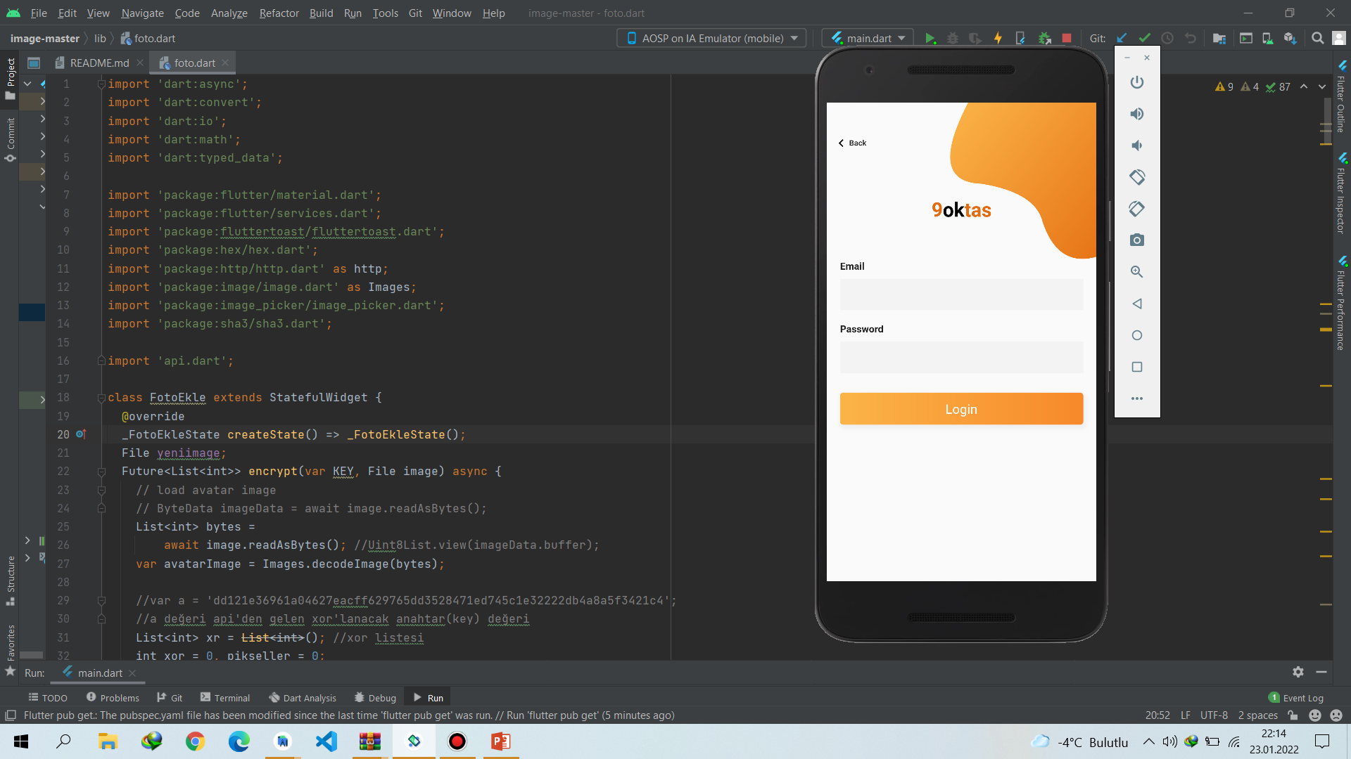
Giriş Ekranı
Mobil uygulamanın
giriş ekranı
Giriş Yap ve Kayıt Ol işlemleri gerçekleştirildi

Slide 4
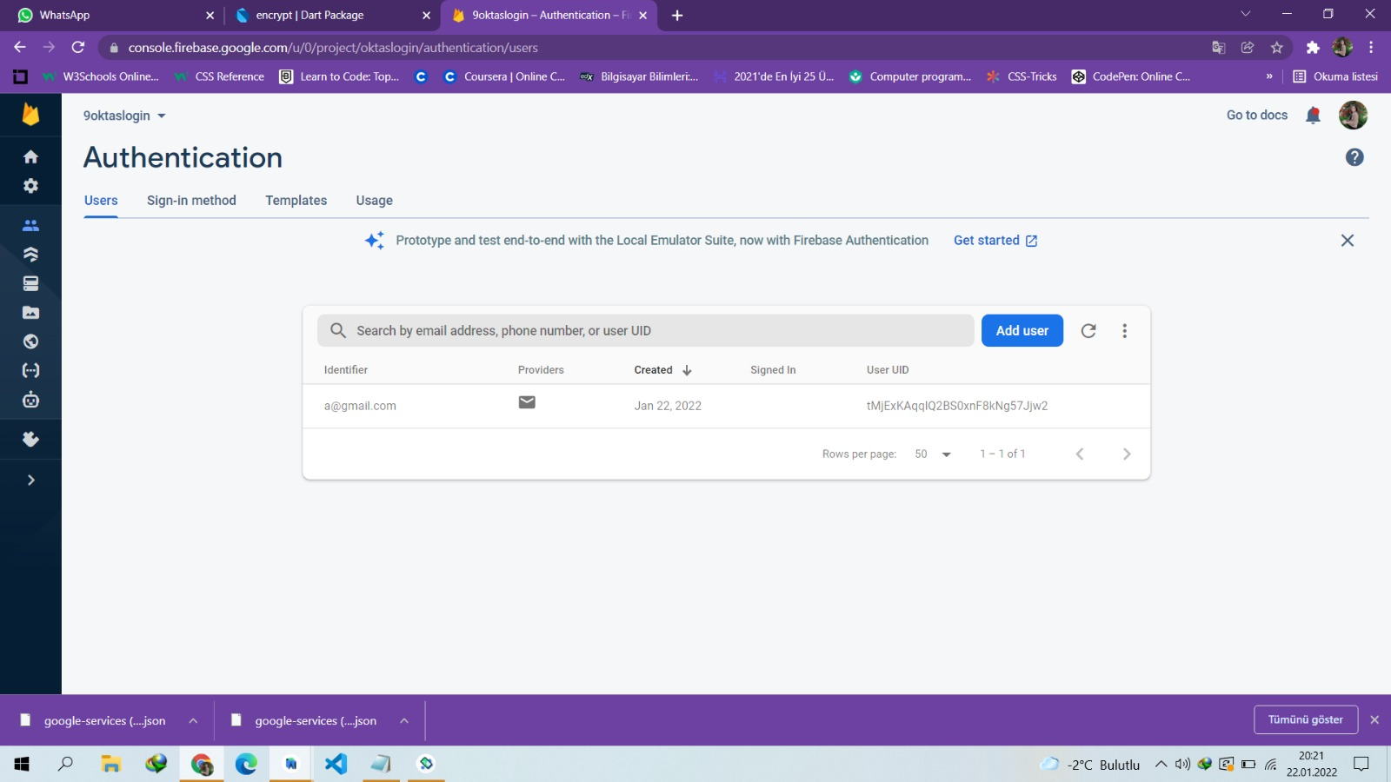
Firebase İşlemleri

Slide 5
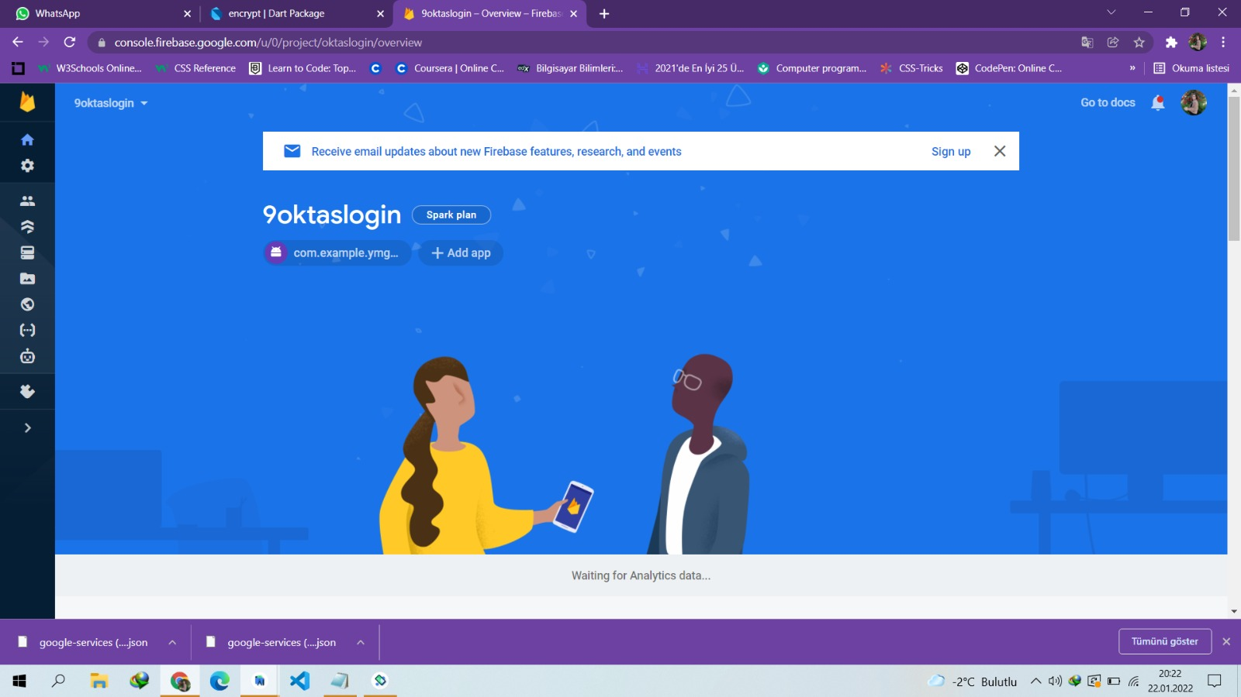
Firebase İşlemleri
Firebase işlemleri gerçekleştirildi

Slide 6
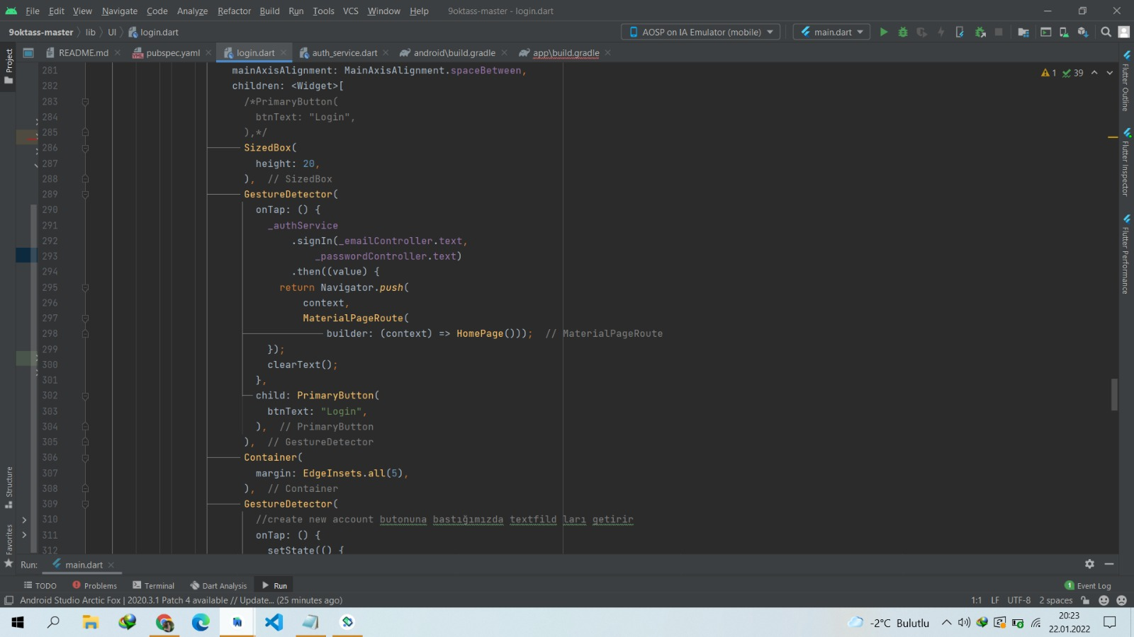
Login Ekranı
Giriş ekranı tasarımı yapıldı

Slide 7
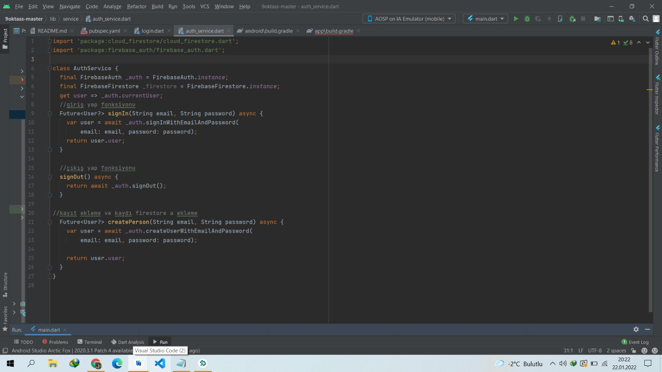
Firebase Auth ve Firebase Firestore işlemleri yapıldı

Slide 8
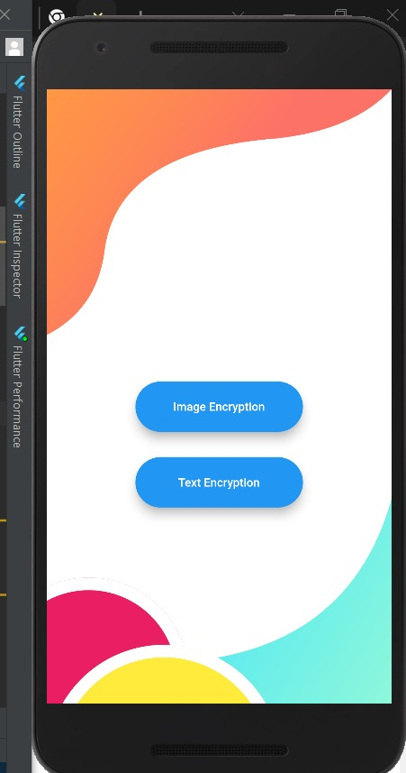
Ana Ekran
Uygulamaya giriş yapan kullanıcının karşılaştığı ekran

Slide 9
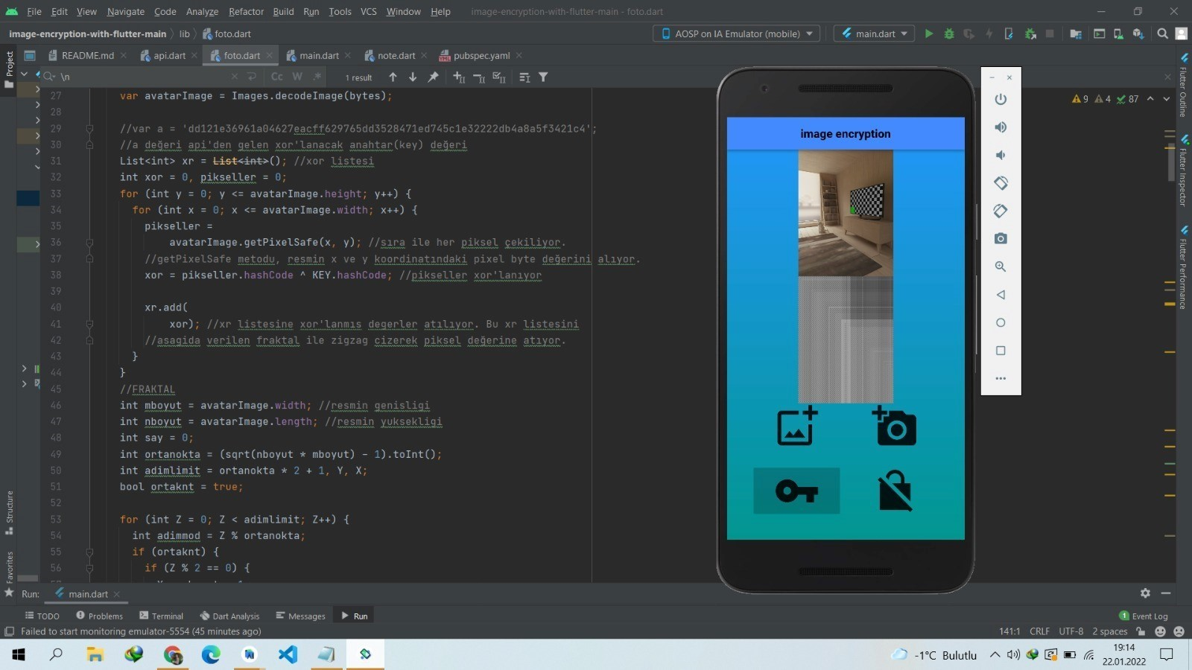
Görüntü Şifreleme
SHA3 Algoritması ve XOR şifrelemesi yardımı ile istenildiği gibi bir şifreleme işlemi yapıldı

Slide 10
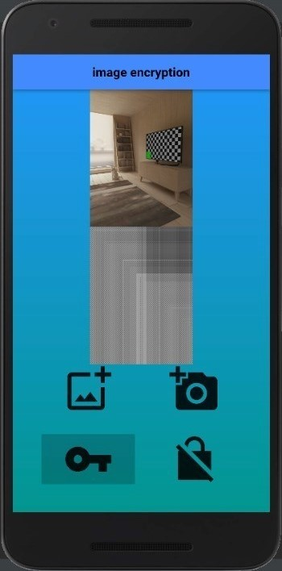
Şifrelenmesi gereken görüntü ve onun şifrelenmiş hali

Slide 11
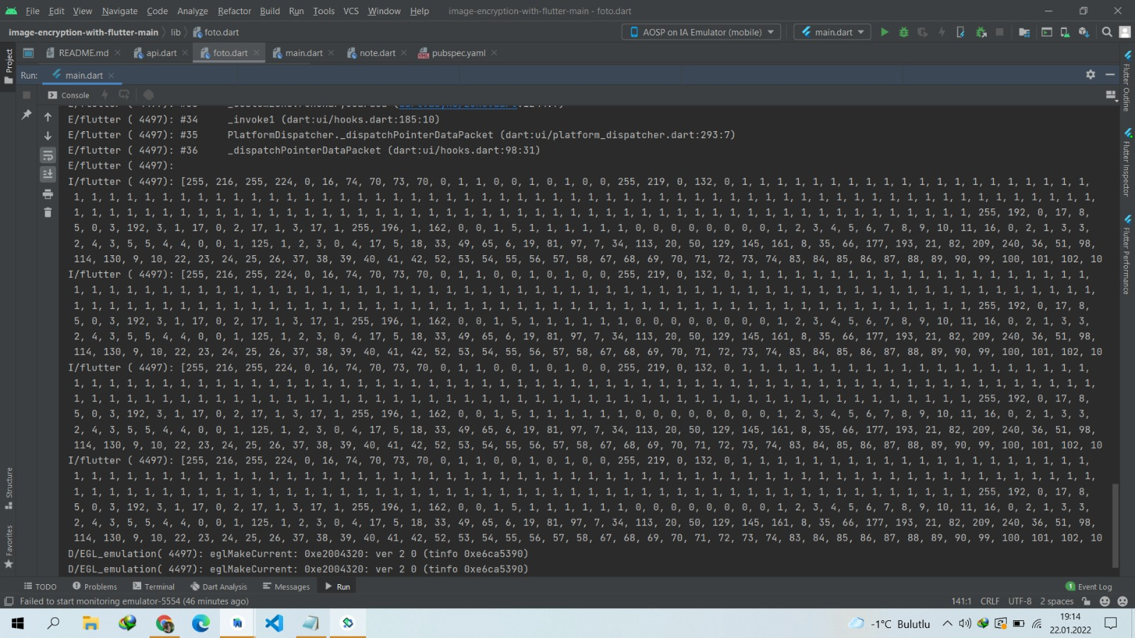
Görüntünün Şifrelenmiş Hali
Şifrelenmiş Görüntünün sayısal hali

Slide 12
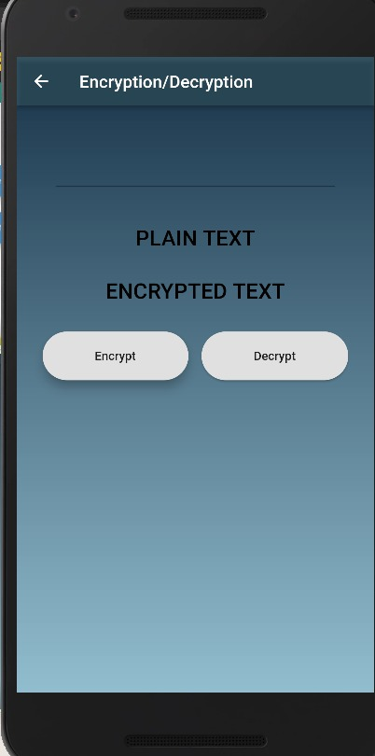
Metin Şifreleme
Metin şifrelemede flutter programlama dilinin fernet hazır kütüphanesi kullanılarak metin şifreleme işlemi gerçekleştirildi.

Slide 13
Proje Açıklaması
Amaç
Sonuçlar
Kriptoloji hakkında bilgi sahibi olmak, bir resmin ve metnin şifrelenebildiğini göstermek
Arka plandaki kriptoloji mantığını öğrenmek
Arka plandaki kriptoloji mantığı öğrenildi ve şifreleme işlemleri gerçekleştirildi

Slide 14
Yordam/Metodoloji
SHA3 algoritmasını ve xor şifrelemesini kullanarak istenilen resmi şifrelemek.
Fernet hazır şifreleme kütüphanesini kullanarak metin şifreleme ve şifre çözme işlemlerini gerçekleştirmek.

Slide 15
Önemli bulgular/sonuçlar
Kriptoloji hakkında bilgi sahibi olup, bilgilerimizi, fotoğraf ve vb. materyallerimizin güvenli bir şekilde saklamak için arka planda gerçekleşen şifreleme işlemlerinin mantığını anlamak.
Bir çok şifreleme tekniği araştırıldığı için genel bilgi sahibi olundu. Şifreleme tekniklerin avantajları ve dezavantajları öğrenildi.

Slide 16
Birinci araştırma alanı
180541020 – Aydınlık SAĞLAM

Slide 17
Destekleyici içerik
Flutter frontend
Firebase auth işlemleri
Şifreleme kısmında araştırma
Şifreleme teknikleri araştırma ve en avantajlı algoritmayı bulma ve gerçekleştirme kısmında bulunma.
Flutter frontend kısmında yardımcı olma.

Slide 18
İkinci Araştırma Alanı
180541038 – Hazal DİLER

Slide 19
Destekleyici İçerik
Görüntü şifreleme ve algoritma kurma
Görüntü şifreleme algoritmalarının oluşturulması
Görüntü şifreleme frontend kısmının yapılması.
Görüntü şifreleme için gerekli araştırmalarının detaylı bir şekilde yapılması.
Giriş ekranı firebase auth işlemleri.

Slide 20
Üçüncü araştırma alanı
180541074 – Emine Asena KÜÇÜK

Slide 21
Destekleyici içerik
Metin şifreleme ve frontend
Metin şifreleme gerçekleştirme
Frontend kısmında gerekli son düzenlemelerinin yapılması.
Görüntü şifreleme algoritmalarının oluşturulmasına yardımcı olmak
Detaylı araştırma yapma.
Giriş ekranı firebase auth işlemleri.

Slide 22
Proje Özeti
İsteğe bağlı ifade

Slide 23
Sonuç
Sonuç olarak şifreleme kısmında detaylı bilgiye sahip olundu ve güvenli bir şifreleme için güçlü bir algoritma oluşturuldu.

